Slide 1
第二章 习题课
本章主要内容
1. 随机变量的引入
⁂定义：设随机试验的样本空间为S={e}.X=X(e)是定义在样本空间S上的实值单值函数.称X=X(e)为随机变量.
⁂与普通实函数的区别：
(1)它的定义域是样本空间S，而S不一定是实数集;
(2)它的取值是随机的，所取每一个可能值都有一定
的概率.
⁂随机变量的分类：离散型/非离散型(连续型)

Slide 2
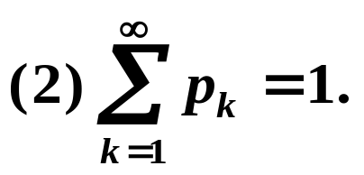
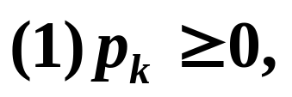
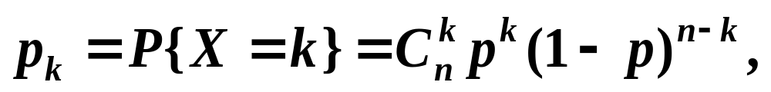
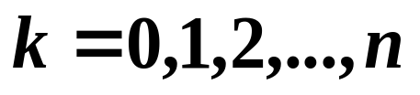
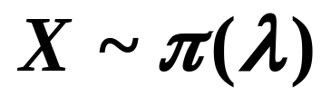
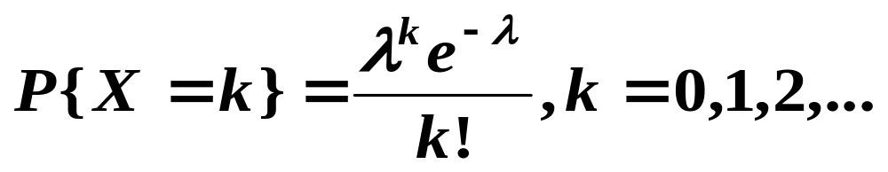
2.离散型随机变量及其概率分布
⁂定义: 取有限个或可数个值的随机变量;
⁂分布律：P{X=x_{k}}= p_{k}, k =1,2, …
其中 p_{k} 满足：
⁂常见分布：
1）(0-1)分布：P{X=k}= p^{k}(1-p)^{1-k}, k=0,1 (0<p<1)
2) 二项分布：X ∼ b(n, p)
3) 泊松分布：

Slide 3
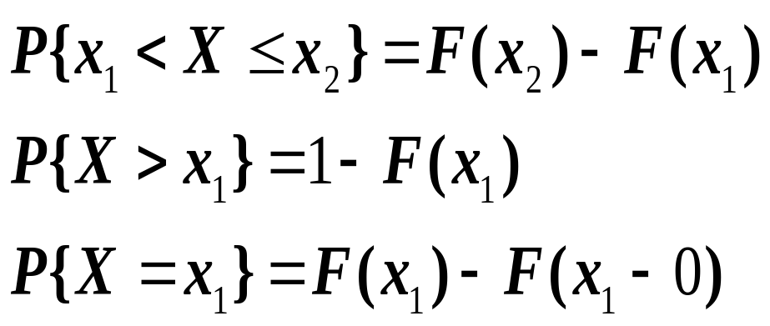
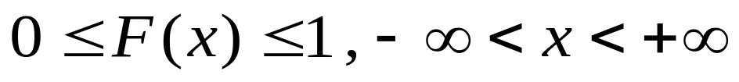

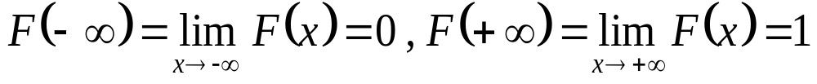
3.随机变量的分布函数
⁂定义：设X是一个随机变量，x是任意实数，函数
F(x)=P{X ≤ x} ------ 称为X的分布函数
对任意实数
⁂分布函数的性质
(1)
(2)
F(x)是单调不减的,即若
(3)
(4) F(x)是右连续的,即F(x+0)=F(x)

Slide 4
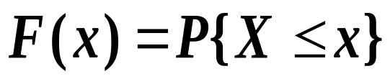
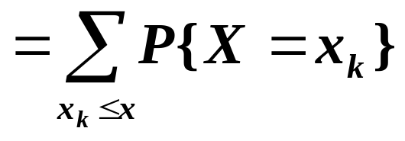
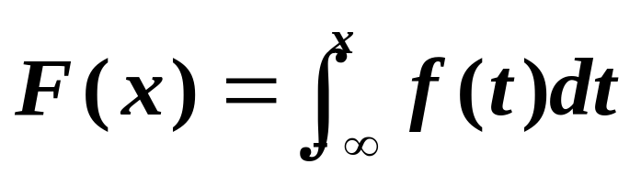
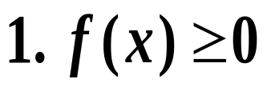
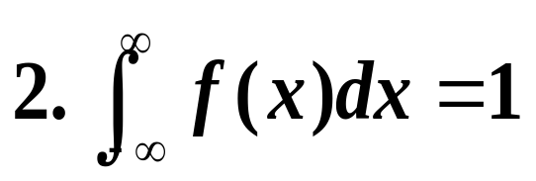
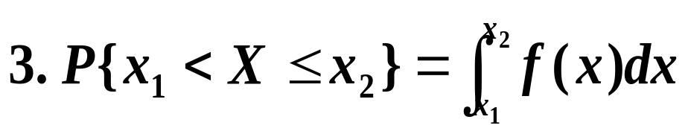
(1) 离散型随机变量X的分布函数
(2) 连续型随机变量
f(x)的性质

Slide 5
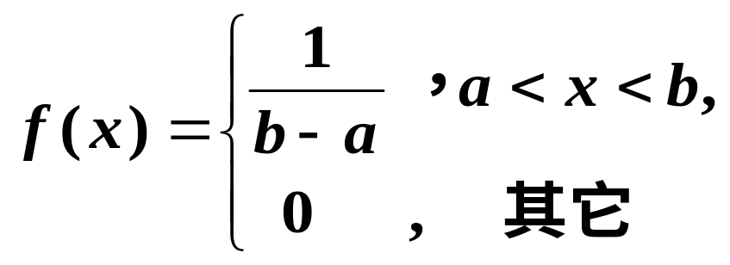
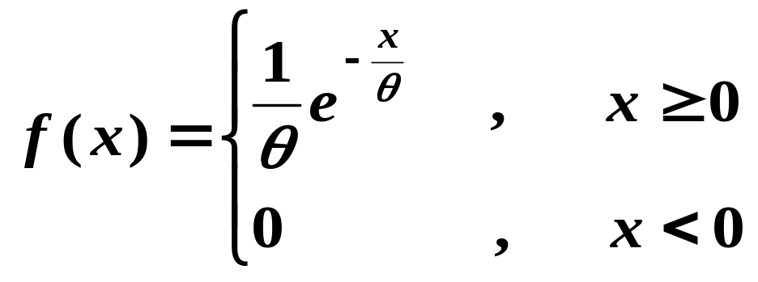
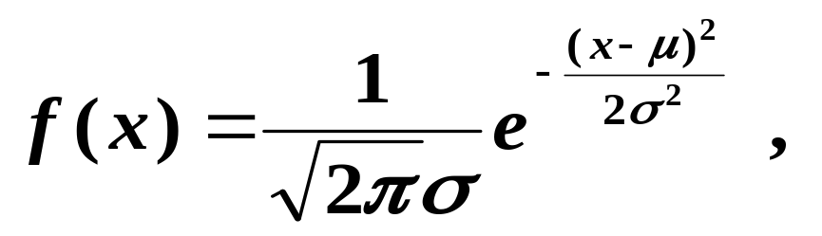

⁂ 三种重要的连续型随机变量
(一)均匀分布
(二)指数分布
(三)正态分布

Slide 6

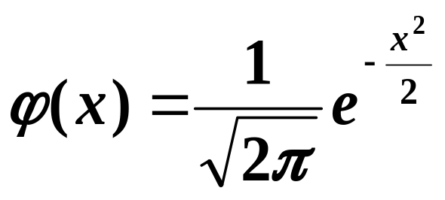
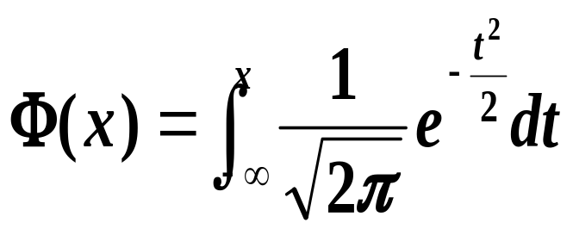
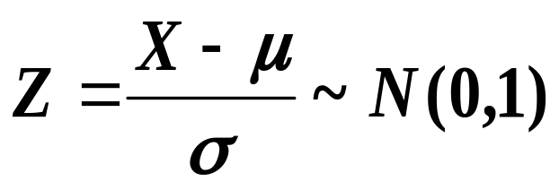
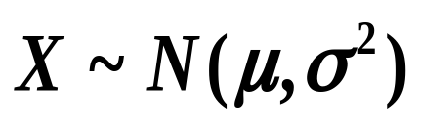
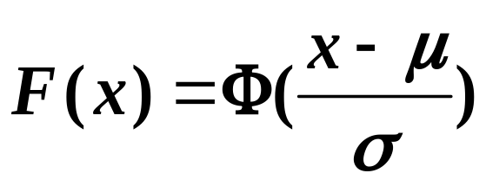
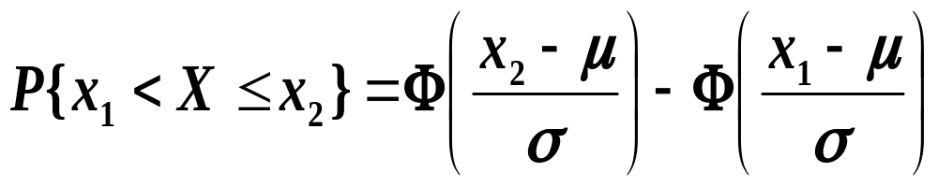
⁂ 标准正态分布: X～N(0,1)
x

Slide 7
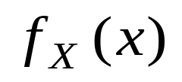
4 随机变量的函数的分布
一、离散型随机变量函数的分布律
二、连续型随机变量函数的概率密度
方法：由随机变量X的概率密度 去求
随机变量Y=g(X)的概率密度.
(1) 求出Y的分布函数的表达式;
(2) 由分布函数求导数，即可得到.

Slide 8
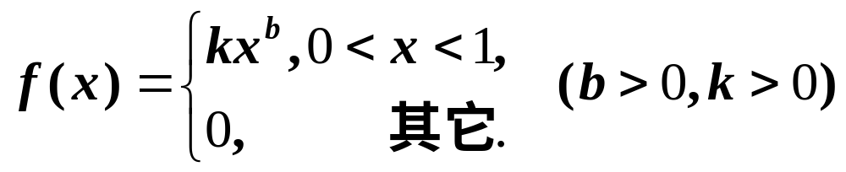
第二章 练习题
一、填空题
1.设随机变量X的概率密度为
且P{X>1/2}=0.75，则k = , b = .
2.设随机变量X的分布律为
X 0 1 2
p 1/3 1/6 1/2
则 X 的分布函数 F(x) = .
2
1
0, x<0,
1/3, 0≤x<1
1/2, 1≤x<2
1, 2≤x

Slide 9
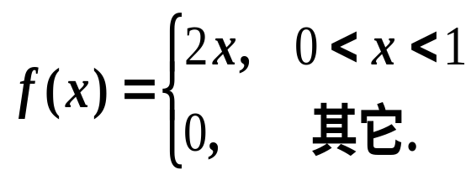
利用常见连续型随机变量的分布求事件的概率
3. 若随机变量 X 在(1, 6)上服从均匀分布, 则方程
x²+Xx+1=0 有实根的概率是 .
0.8
利用常见离散型随机变量的分布求事件的概率
4. 设随机变量X的概率密度为
以Y 表示对X 的三次独立重复观察中事件{X≤1/2}
出现的次数, 则P{Y=2}= .
9/64
5.设X服从参数为(2, p)的二项分布,随机变量Y服从参
数为(3, p)的二项分布.若P{X≥1}=5/9,则P{Y≥1}= .
19/27

Slide 10
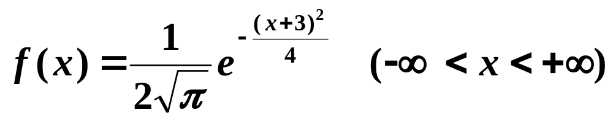
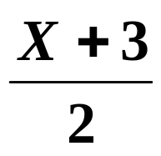
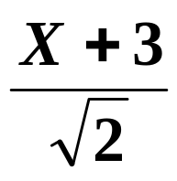
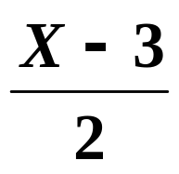
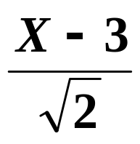
二、选择题
1.设随机变量X具有对称的概率密度，即f(x)=f(-x),其分布函数为F(x), 则 P{|X|>a}=( ).
(A)2[1-F(a)] (B)2F(a)-1
(C) 2-F(a) (D) 1-2F(a)
2.设随机变量X的概率密度为
则( )~N(0,1).
A
B
(A) (B) (C) (D)

Slide 11
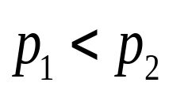
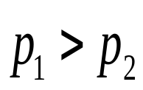
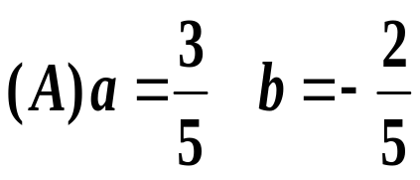
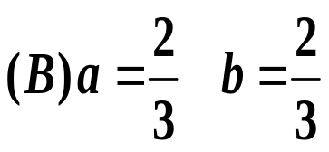
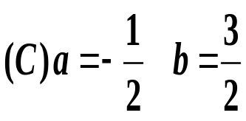
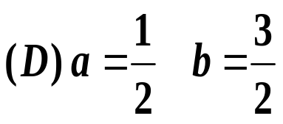
3.设X~N(μ, 4²) , Y~N (μ, 5²)， 记 P( X ≤ μ-4 )=p₁ ,
P(Y ≥ μ+5)=p₂ , 则( )
A
(A)对于任意的实数μ有 p₁ =p₂
(B)
(C)只对μ 的个别值才有p₁ =p₂
(D)
4. 设随机变量X₁ , X₂的分布函数为F₁(x),F₂(x), 为使
F(x)=a F₁(x)-bF₂(x)是某一随机变量的分布函数,
在下面给出的各组数中应取（ ）.
A
5. 设随机变量X~N(2, σ²), 且 P{2<X<4}=0.3, 则
P{X<0}=（ ）
D
(A)0.5 (B)0.7 (C)0.3 (D)0.2

Slide 12
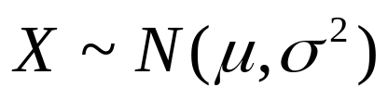




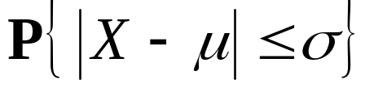
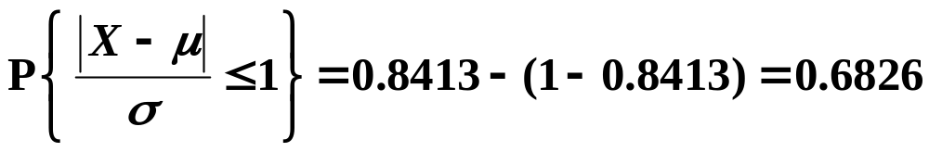
6.设随机变量 ，则随 的增大，概率
(A) 单调增大． (B) 单调减小． (C) 保持不变． (D) 增减不定．
分析 应选(C)．因为对于任意 和 ，
为常数

Slide 13
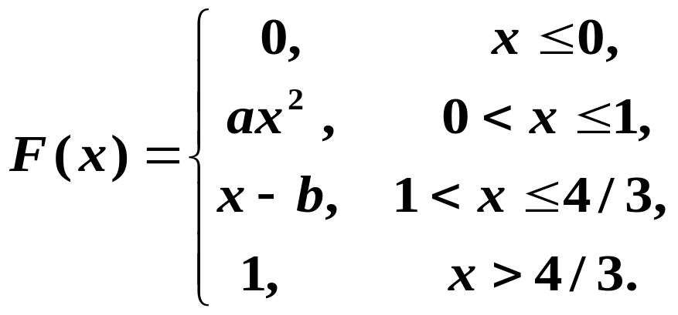
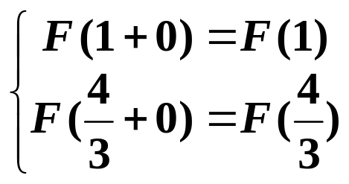
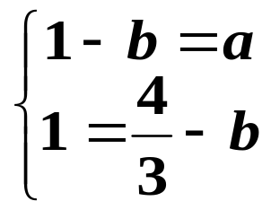
三、解答题
会求待定常数
离散型：作业1 一(1) 二（1）三（3）
1. 设随机变量X的分布函数为
试确定常数a, b的值.
【解】
由分布函数的右连续性, 可知
即
解得:a=2/3,b=1/3.

Slide 14

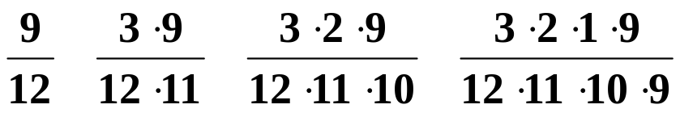
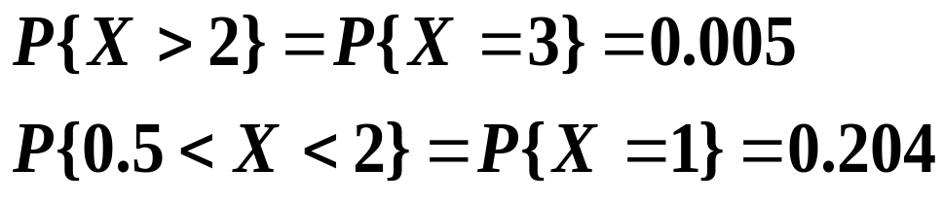
会求离散型随机变量的分布律，分布函数和事件的概率（实质：古典概型）
2. 一批零件中有9件正品和3件次品,从中不放回地抽取零件, 求 (1) 在取得正品前已取出次品数X的分布律和分布函数; (2) 概率P{X>2}, P{0.5<X<2}.
2. 一批零件中有9件正品和3件次品,从中不放回地抽取零件, 求 (1) 在取得正品前已取出次品数X的分布律和分布函数; (2) 概率P{X>2}, P{0.5<X<2}.
【解】
【解】
(1)的所有可能的取值为0,1,2,3, 且
X 0 1 2 3
0.75 0.204 0.041 0.005
作业1 三（2）

Slide 15
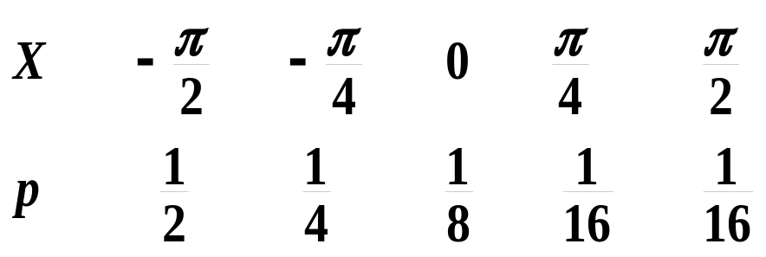

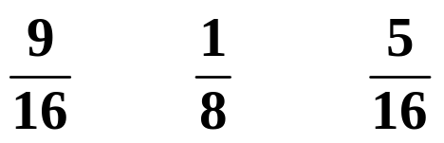
会求离散型随机变量函数的分布律
3. 设X的分布律为
求Y=cosX的分布律.
【解】
cosX 0 1 0
cosX 0 1

Slide 16
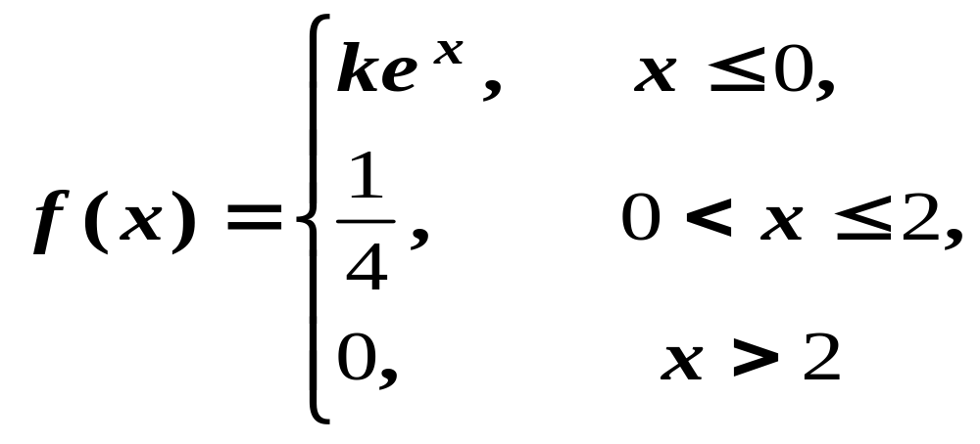
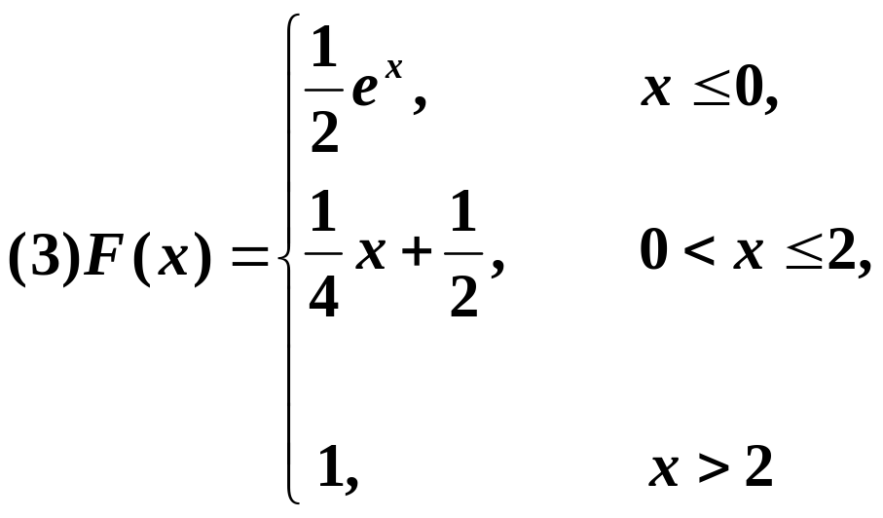
已知连续型随机变量的概率密度，求待定常数，分布函数和一些事件的概率
4. 设连续性随机变量X的概率密度为
求 (1) k=? (2) P{1<X<5}, (3)F(x)
答 (1) k=1/2 , (2) 1/4,

Slide 17

已知连续型随机变量的分布函数，求待定常数，概率密度和一些事件的概率
5.设X的分布函数为
求 c=? ; f(x); P{X<-3}, P{X<1/2},
P{X>1/2}, P{X>1/2|X<2/3}, P{X=3}.

Slide 18

6. 设连续型随机变量X 的分布函数为
求:(1)系数A与B;(2)X的概率密度f(x);(3)X的取值落在区间[1,2]内的概率.

Slide 19






(1) 由
,得A=1
又因为X是连续型随机变量,所以F(x)处处连续,故
有F(0-0)=F(0),即A+B=0, 所以B=-A= -1
故A=1,B= -1 .
于是
(2) 由
得X的概率密度为
(3)
0.4712

Slide 20







会求连续型随机变量函数的分布
7. 设X的概率密度函数为
求随机变量
.
的概率密度函数
【解】
Y的分布函数为
所以Y的概率密度函数为

Slide 21


课堂练习题
1. 从编号为1,2,…,9的九个球中任取三个,试求所取三
球的编号数依大小排列位于中间的编号数的分布律.
答: X 2 3 4 5 6 7 8
2. 设某汽车站在某一时间区间内候车人数服从参数
为5的泊松分布.求 (1)候车人数不多于2个的概率;
(2)候车人数多于10人的概率.
答:

Slide 22





3. 已知随机变量X的概率密度函数
求X的分布函数F(x).
【解】

Slide 23





4. 设X的分布函数为
求X的分布律.
【解】
X -1 1 3
p 0.4 0.4 0.2
5.设随机变量X的分布函数为F_{X}(x), 则随机变量Y=2X+1的分布函数为 ( )
A
(A)
(B)
(D)
(C)

Slide 24


6. 某人去火车站乘车, 有两条路可以走. 第一条路程较
短,但交通拥挤, 所需时间(分钟)服从正态分布N(40,100);第二条路程较长,但意外阻塞较少,所需时间(分钟)服从正态分布N(50,16). 求:
(1)若动身时离开车时间有60分钟，应走哪一条路线？
(2)若动身时离开车时间有40分钟，应走哪一条路线？
【解】
设走第一、二条路所需时间为X、Y，
则X~N(40,100)，Y~ N(50,16).
(1) P{X>60}=
P{Y>60}=
【答 ：（1）第二条；（2） 第一条】

Slide 25
7. 设某批鸡蛋每只的重量X(以克记)服从正态分布
X~N(50,25). 求
(1) 从中任取一只,其重量不足45克的概率;
(2) 从中任取一只,其重量介于40~60克的概率;
(3) 从中任取一只,其重量超过60克的概率;
(4) 求最小的n,使从中任取n只鸡蛋,至少有一只超过
60克的概率大于0.99.
【答】(1)0.158 , (2) 0.9544, (3)0.0228, (4) =200

Slide 26
8. 有两种鸡蛋混放在一起, 甲种单只重量X(克)服从 X ~N(50,25), 乙种单只重量Y(克)服从Y ~N(45,16). 设甲种蛋占总数的70%. 求
(1) 从中任取一只, 其重量超过55克的概率;
(2) 若已知抽出的鸡蛋超过55克, 问它是甲种鸡蛋的
概率.
解：
【答】 (1)0.11295 , (2) 0.9835

Slide 27




9. 公共汽车车门的高度是按男子与车门碰头的机会在0.01以下来设计的, 设男子身高X (cm) 服从正态分布X~N(170, 36). 问车门的高度应如何确定?
解析:
若设车门的高度为 h cm,由题意可知
由于X~N(170, 6²), 因此
查表可知
即有
, 于是 h=170+6×2.33=183.98(cm)

Slide 28

10.设随机变量X~U(0,1),证明随机变量
服从参数为2的指数分布.
11. 某车间有同类机床300台，各台机床工作相互独立，发生故障的概率都是0.01.设一台机床的故障由一名维修工修理，问至少需要多少个维修工才能保证当设备发生故障时能及时得到维修的概率不小于0.995?
[提示] 需用泊松分布表，答:至少需要8名维修工.

Slide 29
12. 有2500同一年龄段的人参加了人寿保险,每人在1月1日须交保费120元，而在死亡时家属可从保险公司领取20000元赔偿金. 设在一年中每人的死亡率为0.002. 求
(1)保险公司亏本的概率；
(2)保险公司获利不少于10万元的概率.
【答 ：（1）0.000069；（2）0.9863 】

Slide 30



第二章 习题课
3. 设一学生用同一台机床连续独立地加工3个同种零件，第i个为不合格的概率为 ，以X表示3个零件中的合格品数，求X的分布律.
答： X 0 1 2 3
1/24 6/24 11/24 6/24

